Slide 1
выявление и профилактика суицидального поведения у обучающихся

Slide 2
Нормативные правовые документы в работе по профилактике, диагностике и коррекции суицидального поведения обучающихся и профилактике вовлечения детей и подростков в активные деструктивные сообщества и игры

Slide 3
Кодекс Республики Беларусь от 13.01.2011 № 243-З (ред. от 14.01.2022) «Кодекс Республики Беларусь об образовании» (с изм. и доп., вступающими в силу с 01.09.2022);
Закон Республики Беларусь от 01.07.2010 № 153-З «Об оказании психологической помощи»;
Закон Республики Беларусь от 30.06.2022 г. № 184-З «Об изменении Закона Республики Беларусь «Об оказании психологической помощи»
постановление Совета Министров Республики Беларусь от19.01.2021 № 28 «О Государственной программе «Здоровье народа идемографическая безопасность» на 2021 - 2025 годы»;
постановление Совета Министров Республики Беларусь от25.10.2016 № 871 «О мерах по реализации Закона Республики Беларусь от 11.05.2016 «О внесении изменений и дополнений в некоторые Законы Республики Беларусь»»;
постановление Министерства здравоохранения Республики Беларусь и Министерства образования Республики Беларусь от 30.07.2012 № 115/89 «Об утверждении Инструкции о порядке и условиях применения методов и методик оказания психологической помощи»;
постановление Министерства здравоохранения Республики Беларусь, Министерства образования Республики Беларусь и Министерства внутренних дел Республики Беларусь от 15.01.2019 № 7/5/13 «Об утверждении Инструкции о порядке действий работников учреждений образования, здравоохранения и сотрудников органов внутренних дел при выявлении факторов риска суицидальных действий у несовершеннолетних»;

Slide 4
Комплекс мер по совершенствованию работы по своевременному выявлению факторов риска суицидальных действий несовершеннолетних, оказанию им надлежащей психологической и (или) психиатрической помощи, утвержденный протоколом заседания Национальной комиссии по правам ребенка от 23 сентября 2021 г.
постановление Министерства образования Республики Беларусь от 25.07.2011 № 116 «Положение о социально-педагогической и психологической службе учреждения образования»;
постановление Министерства образования Республики Беларусь от 15.07.2015 № 82 «Об утверждении Концепции непрерывного воспитания детей и учащейся молодежи»;
алгоритм действий работников учреждений образования, здравоохранения и органов внутренних дел при выявлениии несовершеннолетних, склонных к суицидоопасному поведению (письмо Министерства здравоохранения от 05.12.2017 № 3-1-15/5246)

Slide 5
Документы, утратившие силу:
письмо Министерства образования Республики Беларусь от09.09.2009 № 12-02-12/4114/дс «О мерах по профилактики суицидов среди детей и подростков»;
приложение 5 «Методические рекомендации по организации работы по профилактике суицидального поведения обучающихся и вовлечения детей и подростков в активные деструктивные сообщества и игры» к Инструктивно-методическому письму Министерства образования Республики Беларусь «Особенности организации воспитательной и идеологической работы в учреждениях общего среднего образования в 2017/2018 учебном году».

Slide 6
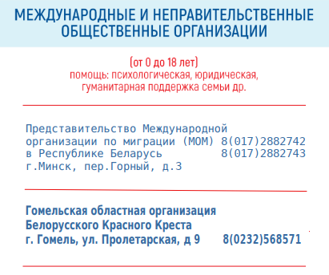
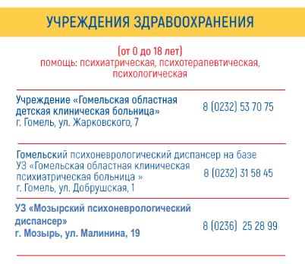

Slide 8
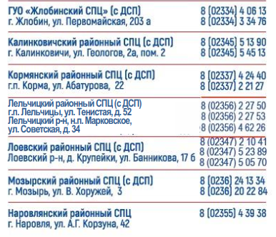
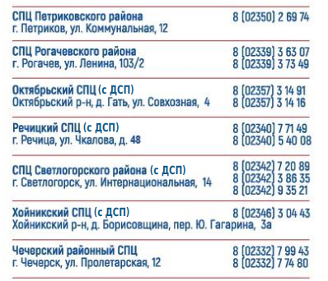

Slide 10
ЮНИСЕФ в Беларуси вместе с экспертами Республиканского центра психологической помощи БГПУ запустили онлайн-платформу talk2ok.by,
с помощью которой подростки и молодые люди могут бесплатно и конфиденциально получать квалифицированную психологическую помощь

Slide 11
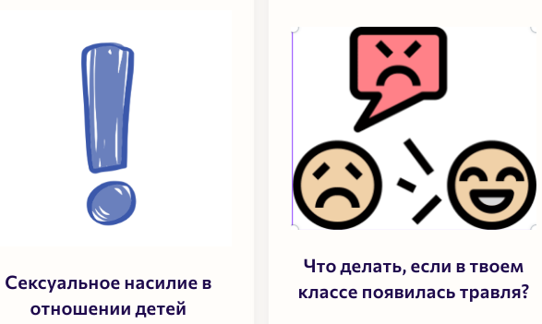

Slide 12
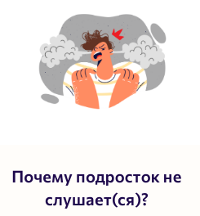

Slide 13
ОСНОВНЫЕ НАПРАВЛЕНИЯ ДЕЯТЕЛЬНОСТИ УЧРЕЖДЕНИЙ ОБРАЗОВАНИЯ ПО ПРОФИЛАКТИКЕ СУИЦИДООПАСНОГО ПОВЕДЕНИЯ НЕСОВЕРШЕННОЛЕТНИХ
В учреждении образования должна быть создана система комплексного, скоординированного психолого-педагогического сопровождения образовательного процесса.
Отвечают за создание такой системы, в первую очередь, руководитель учреждения образования и его заместитель по воспитательной работе.
Важную роль в ее формировании и успешном функционировании играют все педагогические работники учреждения образования, в первую очередь, специалисты СППС, классные руководители (кураторы учебных групп).

Slide 14
Создание эффективной системы взаимодействия педагогических работников (классных руководителей (кураторов, мастеров), учителей предметников, специалистов СППС) с сотрудниками органов внутренних дел и работниками организаций здравоохранения.
При выявлении в учреждении образования факторов высокого риска совершения суицидальных действий несовершеннолетним следует строго руководствоваться:
положениями «Инструкции о порядке действий работников учреждений образования, здравоохранения и сотрудников органов внутренних дел при выявлении факторов риска суицидальных действий у несовершеннолетних» и
алгоритмом действий работников учреждений образования, здравоохранения и органов внутренних дел при выявлении несовершеннолетних, склонных к суицидоопасному поведению.

Slide 15
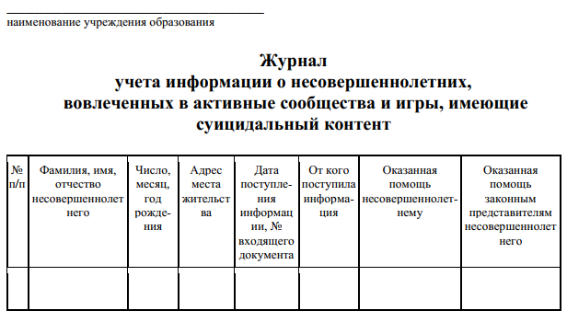
При получении информации от пед. работников, сотрудников органов внутренних дел, работников здравоохранения, иных лиц о несовершеннолетних, вовлеченных в активные сообщества и игры, имеющие суицидальный контент, учреждениям образования рекомендуется вести «Журнал учета информации о несовершеннолетних, вовлеченных в активные сообщества и игры, имеющие суицидальный контент»

Slide 16
Руководитель УО либо его заместитель по воспитательной работе обеспечивает хранение Журнала в условиях, гарантирующих конфиденциальность и невозможность доступа к нему лиц, не имеющих соответствующего разрешения.
Руководитель учреждения образования либо его заместитель по воспитательной работе в течение 3 рабочих дней с момента поступления информации знакомит законных представителей несовершеннолетнего с полученной информацией и информирует в установленном законодательством порядке о возможности:
получения психологической помощи и социально-педагогической поддержки в учреждении образования, или социально-педагогическом центре города (района, области);
получения психиатрической, в том числе психотерапевтической помощи в организации здравоохранения;
ограничения доступа к информации сети Интернет, которая может причинить вред психическому и психологическому здоровью несовершеннолетнего.

Slide 17
II. Проведение ежегодного психодиагностического обследования с целью своевременного выявления учащихся с изменениями психоэмоционального состояния, склонных к суицидоопасному поведению.
Проводится не реже одного раза в год, рекомендуемый период проведения – начало учебного года (до 1 декабря). В УО должна быть обеспечена конфиденциальность полученных результатов.
Результаты психодиагностического исследования могут быть сообщены индивидуально обучающимся и их законным представителям (статья 34 Кодекса Республики Беларусь об образовании), статьи 15, 19 Закона Республики Беларусь «Об оказании психологической помощи»).
Согласно ст. 15 Закона Республики Беларусь «Об оказании психологической помощи», педагог-психолог обязан информировать законных представителей несовершеннолетнего о выявленных у него психологических проблемах, при которых существует вероятность совершения суицидальных действий.
В целях получения объективной информации обработку данных, подготовку выводов и рекомендаций целесообразно проводить специалистам СППС учреждения образования.
Методические рекомендации представлены в приложении 4

Slide 18
III. Коррекционно-развивающая работа
Коррекционно-развивающие программы, тренинги и тренинговые занятия, интерактивные занятия, должны быть направлены на:
формирование позитивного образа Я;
принятие уникальности и неповторимости собственной личности, личности других людей;
раскрытие позитивных личностных резервов;
повышение стрессоустойчивости;
развитие коммуникативных способностей,
навыков взаимодействия, делового общения;
обучение методам и способам саморегуляции;

Slide 19
отработку техник принятия верного решения в ситуациях жизненного выбора,
правил поведения в конфликтных ситуациях;
развитие чувств эмпатии и толерантности и т.д.;
обучение обучающихся навыкам отказа, распознаванию манипулирующих методов, способам сопротивления внушению, критическому мышлению;
оказание содействия в преодолении различных психологических причин трудностей личностного, социального и познавательного развития подростков, учащейся молодежи;
развитие навыков саморегуляции эмоциональных состояний, стрессоустойчивости, эффективных способов справляться с трудными ситуациями, страхами, тревожностью.

Slide 20
Рекомендовано Научно-методическим учреждением «Национальный институт образования» Министерства образования Республики Беларусь
Авторы: Матюхова О. В., Бурачевская Э. Г., Залесская О. В., Соловьёва В. В.Издательство «БГПУ». Обл. мягкая. 232 с. Ф. 60х84 1/16. 2023 г. ISBN 978-985-29-0298-4

Slide 21
Приемы саморегуляции

Slide 22
1. Дыхание
Дыхательные занятия успокаивают, позволяя вновь мыслить ясно и рационально. Они помогает наладить систему кровоснабжения, сердечный ритм.
Попробуйте в моменты тревоги и стресса дышать определенным образом. Сделайте несколько подходов. Возможно, понадобится некоторое время, чтобы расслабиться.
!!! Если почувствуете выраженный дискомфорт – сразу же прекратите дыхательные упражнения, дышите как обычно.

Slide 23
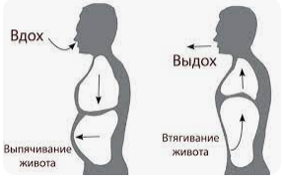
УПРАЖНЕНИЕ «ДИАФРАГМАЛЬНОЕ ДЫХАНИЕ»
1. Сделайте медленный глубокий вдох через нос так, чтобы максимально «надулся» живот; дышите именно им, а не грудью – положите руку на живот, чтобы контролировать его
2. затем задержите дыхание на несколько секунд
3. неторопливый выдох через приоткрытый рот так, чтобы из легких вышел весь воздух; выдох длится примерно в два раза дольше, чем вдох. Количество повторов: 10 циклов (вдох-задержка-выдох) в течение 1-3 подходов. Между подходами делайте перерывы.

Slide 24
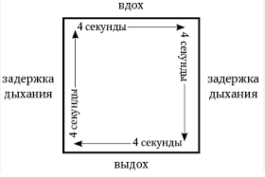
2. УДЛИНЕННЫЙ ВЫДОХ 1:2 или 1:3
3. УПРАЖНЕНИЕ «ДЫХАНИЕ «КВАДРАТ»

Slide 26
2. Сосредоточиться на ощущениях в своем теле.
Обратите внимание (ребенка) на ощущения в теле – в каком положении он сейчас находиться, удобно ли ему, может быть ему жарко или холодно, возможно, он голоден, хочет пить или сходить в туалет. По возможности удовлетворить эти потребности и предложить помыть руки теплой водой и/или умыть холодной водой лицо.

Slide 27
Медитация любящей доброты

Slide 28
3. ТЕХНИКИ ЗАЗЕМЛЕНИЯ ДЛЯ ТЕЛА в момент стресса
• Усиленно поморгать
• Похлопать себя по плечам, груди, рукам, ногам; энергично смахнуть с себя воображаемые пылинки, словно они осели на всех частях тела
• Интенсивно потереть мочки ушей
• Помассировать виски
• Резко сжать и разжать кулаки
• Пошевелить пальцами рук и ног
В качестве профилактики:
массаж ушей,
массаж головы
самомассаж лица,
простукивания тела,
ДПДГ.

Slide 29
Упражнение «Выпусти бабочку»
Цель: управление состоянием мышечного напряжения и расслабления.
Инструкция:
Выпусти бабочку: РАЗЖАТЬ пальцы, как-будто хотим выпустить пойманную бабочку. Сначала слегка, потом все энергичней.
Упражнение «Лимон»
Мысленно представьте себе, что у вас в правой руке лежит лимон. Начинайте медленно сжимать его до тех пор, пока не почувствуете, что выжали весь сок. Расслабьтесь. Запомните свои ощущения. Повторите упражнение с левой рукой.

Slide 30
Развитие навыков саморегуляции эмоциональных состояний
1. Делаете 1 или несколько медленных глубоких вдохов и выдохов. (выдох можно шумный, со звуком, с открытым ртом).
2. Называете свою эмоцию.
3. Даете разрешение эмоции.
4. Уводим внимание внутрь тела и находим в теле
все ощущения.
5. Проговариваем вслух или про себя каждое ощущение,
которое нашли, и даем им разрешение быть.

Slide 35
Развитие эмпатии и толерантности
Сочувствуя кому-то, мы фактически ставим себя на место этого человека, стараемся понять его чувства, точку зрения и ценности.
Сочувствие начинается с внутреннего выбора увидеть ситуацию с другой точки зрения, понять другую ее сторону.
Сочувствие помогает полностью понять, что переживает другой человек, не сосредотачиваясь на собственных эмоциях или на пути решения проблемы.
Сочувствие - это не согласие принять другую позицию, а скорее желание полностью понять, как выглядит ситуация с чужой точки зрения.

Slide 36
https://www.youtube.com/watch?v=egwCCe_ZIgI

Slide 37
Развитие коммуникативных навыков
Один из важных навыков, который нужно сформировать у ребенка – это умение налаживать дружеские отношения в детском коллективе.
Навыки эффективного общения
Я-высказывание, умение говорить о своих чувствах
Активное слушание, умение понять чувства другого человека
Умение задавать уточняющие вопросы
Умение отказывать
Умение просить
Умение идти на компромисс
Умение предлагать альтернативное решение
Умение приводить аргументы
Умение не демонстрировать свои эмоции, а говорить о них, проговаривать

Slide 38
IV. Повышение компетентности законных представителей и педагогов в области профилактики суицидоопасного поведения и безопасного использования интернет-ресурсов, рисков и угроз, связанных с использованием сети Интернет.
УО при проведении информационно-просветительской работы необходимо привлекать:
сотрудников органов внутренних дел для освещения вопросов правовой ответственности и безопасного нахождения обучающихся в интернет-пространстве и др.;
специалистов организаций здравоохранения для освещения вопросов возникновения и последствий игровой зависимости; оказания помощи подросткам, находящимся в состоянии острого кризиса; организации работы номеров «Телефона доверия», «Горячих линий» и др.

Slide 39
При организации информационно-просветительской работы с законными представителями специалистам СППС необходимо уделять внимание вопросам психологического здоровья детей.
Для разработки материалов и действенного алгоритма профилактических мер специалистам СППС рекомендуется использовать учебно-методические пособия и иные издания, рекомендованные Министерством образования Республики Беларусью.
Аксючиц, И. В. Профилактика употребления психоактивных веществ: пособие для психологов и педагогов общеобразовательных учреждений
Профилактика юношеского суицида : пособие для педагогов-психологов и педагогов социальных учреждения общего сред., проф.-техн., сред. спец. образования, социально-педагог. учреждений /Г.А. Бутрим [и др.]. – Минск : Пачатковая школа, 2013.

Slide 40
3. Сакович, Н. А. Суицидальное поведение: профилактика и коррекция : учеб.-метод. пособие / Н. А. Сакович; ГУО «Академия последипломного образования». – Минск : АПО, 2011. – 138 с.

Slide 41
Чрезвычайно важным представляется организация в учреждении образования факультативных занятий, направленных на освоение учащимися
базовых общечеловеческих ценностей,
приемов и способов самопознания и познания других людей,
умений взаимодействовать с близким и широким социумом,
на знание своих личностных особенностей,
на знание маркеров и признаков кризисных ситуаций и т.д.
Учебные программы факультативных занятий
1. Правила в моей жизни. Учебная программа факультативных занятий для 2-4-х классов учреждений общего среднего образования. Автор – Чернявская А.С. (размещена на сайте: www.adu.by).
Программа направлена на создание условий для освоения учащимися базовых общечеловеческих ценностей, способствующих формированию у детей ответственности за свою жизнь и здоровье, чувства собственного достоинства, уважения к закону, правам и свободам других людей.

Slide 42
Будущее – это мы. Учебная программа факультативных занятий для 3 (4) классов учреждений общего среднего образования. Автор – Кобачевская С.М. (опубликована в журнале «Пачатковае навучанне» № 10, 2010 г.)
Программа направлена на воспитание нравственно-волевых качеств, таких как целеустремленность, ответственность, самостоятельность, инициативность, трудолюбие и смелость.
Учимся жить в мире и согласии. Учебная программа факультативных занятий для 5-8-х классов учреждений общего среднего образования. Автор – Чернявская А.С. (опубликована в журнале «Пазашкольнае выхаванне» № 3, 2011 г.)
Программа способствует эффективному решению задач, связанных с социальной адаптацией школьников подросткового возраста, формированию нравственно-правовой культуры.
Мы – сами. Учебная программа факультативных занятий по формированию у учащихся навыков ответственного и безопасного поведения для V-VIII классов учреждений общего среднего образования. Авторы ‒ Данилова Е.Л., Касьян О.А., Кирпиченко А.А., Крутовцова Н.А., Мартынова Е.В., Слепцова Л.Ю., Якушкин Н.В.
Программа направлена на формирование у учащихся ценностного отношения к своему здоровью и здоровью других людей, на освоение навыков и форм отказа от употребления алкоголя, других психоактивных веществ. Освоение программы будет способствовать формированию у учащихся навыков преодоления кризисных ситуаций, а также развитию умений и способов управления своим эмоциональным состоянием.

Slide 43
Основы семейной жизни. Учебная программа факультативных занятий для IX–XI классов учреждений образования, реализующих образовательные программы общего среднего образования учреждений общего среднего образования. Авторы –Мартынова В.В., Погодина Е.К.
Программа направлена на формирование у обучающихся ценностного отношения к институту брака и семьи, культуры семейных отношений.
Подготовка волонтеров к реализации подхода «равный обучает равного». Учебная программа факультативных занятий для IX (X, XI) классов учреждений общего среднего образования. Автор – Минова М.Е.
Программа направлена на содействие усвоению участниками образовательного процесса содержания равного обучения в области сохранения и укрепления здоровья, здорового образа жизни, гендерной культуры, безопасного и ответственного поведения; создание условий для освоения волонтерами современных методов и форм реализации подхода «равный обучает равного», подготовки и проведения обучающих занятий со сверстниками.

Slide 44
«Мое психологическое благополучие и помощь сверстникам в кризисной ситуации». Учебная программа факультативных занятий для VIII-Х(XI)) классов учреждений общего среднего образования. Авторы – Мельник О.А., Смирнова Н.В., Хриптович В.А.
Программа занятий направлена на повышение уровня психологического благополучия подростков Республики Беларусь и формирование навыков ответственного поведения подростков, направленного на сохранение здоровья; а также на повышение уровня устойчивости личности подростков к воздействию факторов риска нарушений психического функционирования.
!!! Все материалы программ размещены на сайте Министерства образования Республики Беларусь (www.edu.gov.by) и Национальном образовательном портале (www.adu.by), перечень которых постоянно обновляется

Slide 45
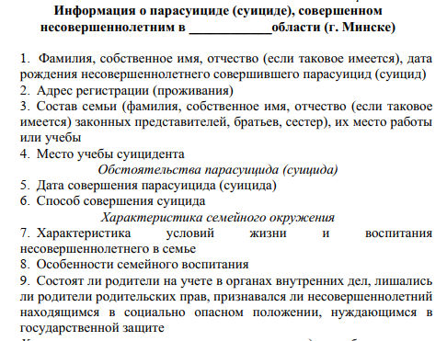
V. Передача сведений о несовершеннолетних, совершивших суицид, парасуицид
При получении информации о факте парасуицида (суицида) руководитель УО незамедлительно сообщает о несчастном случае в управление (отдел) образования, спорта и туризма рай(гор)исполкома, которые в свою очередь информируют управление образования облисполкома (комитет по образованию Мингорисполкома).
Управление образования облисполкома (комитет по образованию Мингорисполкома) в течение рабочего дня с момента получения сообщения направляет в Министерство образования Республики Беларусь информацию о парасуициде (суициде), совершенном несовершеннолетним в области (г. Минске) по форме (Приложение 6)

Slide 46
Благодарю за внимание

